Slide 1
Workflow FPGA
COMINT Cellulaire

Slide 2
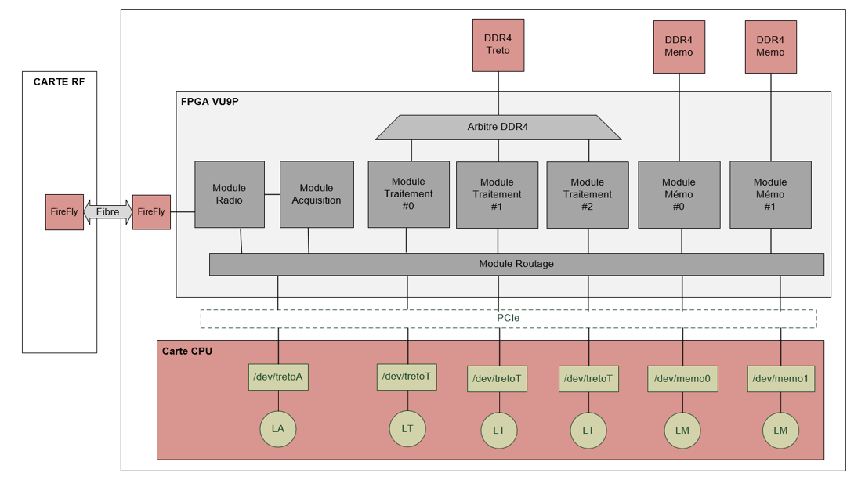
Un workflow motivé par une nouvelle archi, basée sur le merge de plusieurs designs FPGA

Slide 3
Les modules

Slide 4
Notion de module
Le module est le bloc de base dans le développement d’un projet FPGA. Il est composé de:
Un fichier hdl décrivant son fonctionnement.
Un fichier testbench pour valider son fonctionnement.
De scripts permettant de générer ses dépendances et construire son environnement de développement.
Un modèle Bitrue dans le cas d’un module arithmétique ou de traitement du signal.
Une documentation.

Slide 5
Notion de sous-module
Un module peut faire appel à un autre module, ce dernier devient alors un sous-module.
L’appel entre modules doit suivre des règles strictes (définies plus loin) afin d’éviter des arborescences trop longues et compliquées.
Tous les sous-modules d’un projet sont importés et stockés à plat, au même niveau hiérarchique que le top.vhd du projet.
Les scripts de génération des sous-modules sont réutilisés par le top module afin de conserver les dépendances et sous-appels potentiels.

Slide 6
Des modules répartis en librairies, réutilisables sur des projets futurs…

Slide 7
Différents types de modules
T2_passif_top
dl_rx_top
dl_agc_cfo
agc
Power_estim
multadd
div

Slide 8
Différents types de modules
Groupe projet
Groupe métier
Groupe spécif
Groupe gen
fpga-t2-passive
fpga-lib-t2
fpga-lib-signal
fpga-lib-arithm
T2_passif_top
dl_rx_top
dl_agc_cfo
agc
Power_estim
multadd
div

Slide 9
Différents types de modules
Le groupe générique contient les modules de bas niveau, décrits de façon le plus générique possible afin d’être déployés dans les groupes de plus hauts niveaux.
Le groupe spécifique comprend les modules spécifiques aux cartes, aux traitements de données, qui pourront être mutualisés dans les différentes techno et projets. (T1, T2, T3, …)
Le groupe métier contient les modules propres à une technologie et qui ne peuvent pas être mutualisés.
Le groupe projets regroupe les projets actif/passif, T1/T2/T3, et autres projets transverses. Chaque projet disposant de son propre dépôt Git

Slide 10
Groupe générique
Ce groupe est composé des dépôts Git:
Lib_arithm.
  Complex_multiplier, Conv_rounding, Moyenneur, Sommateur, etc …
Lib_comm.
  Axi_registers, module SPI, I2C, etc …

Slide 11
Groupe spécifiques
Ce groupe est composé des dépôts Git:
Lib_component
  Les interfaces vers les composants de la carte : HMC7043_SPI_IF, LMX2508_I2C_IF, JESD204b, etc…
Lib_signal_proc.
  Tout ce qui concerne le traitement du signal : FFT, FIR, NCO, etc…

Slide 12
Groupe métiers
Ce groupe est composé des dépôts Git:
Lib_T1
  Modules dédiés à la Techno 1 : MDB, etc…
Lib_T2
  Modules dédiés à la Techno 2 : AGC, SINR, etc…
Lib_T3
  Modules dédiés à la Techno 3.

Slide 13
Dépendance entre modules
Pour limiter les arborescences de sous-module trop longue, les appels aux différents modules entre groupes ne peut se faire que dans le sens descendant (Projet => métier => spécifique => générique).
Un projet peut appeler : un métier, un spécifique, un générique.
Un métier peut appeler : un spécifique, un générique.
Un spécifique peut appeler : un générique.
Un générique ne peut appeler aucun module.

Slide 14
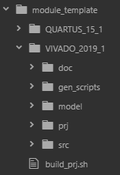
Arborescence d’un module
Nom du top module
Répertoire spécifique à l’EDA utilisé
Script tcl de bas niveau
Répertoire top.hdl et sous-modules
Script bash de haut niveau

Slide 15
Scripts de génération

Slide 16
Scripts de génération
Le flot de développement est réalisé de sorte à pouvoir gérer les outils VIVADO, QUARTUS et QUESTA.
Un script chapeau Build_prj.sh (Bash), regroupe toutes les variables d’environnement nécessaires pour dérouler le flot Xilinx ou Altera. C’est le point d’entrée pour l’utilisateur qui souhaite reprendre un développement.
Une fois le flot de développement sélectionné, Script_init.tcl initialise l’EDA et invoque les différents scripts de construction du projet.
Les simulations sont réalisées via QUESTA, et/ou VSIM pour le flot VIVADO.

Slide 17
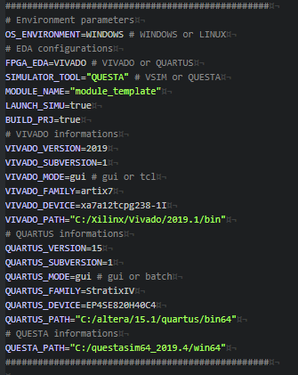
Build_prj.sh
Toutes les variables du projets sont décrites ici.
Avec ces variables le script crée les variables d’environnement qui seront utilisés par les scripts bas niveau.
Puis déduit s’il doit lancer le flot Xilinx ou Altera.
Une fois le projet créé, il lance des outils QUESTA et simule le projet.

Slide 18
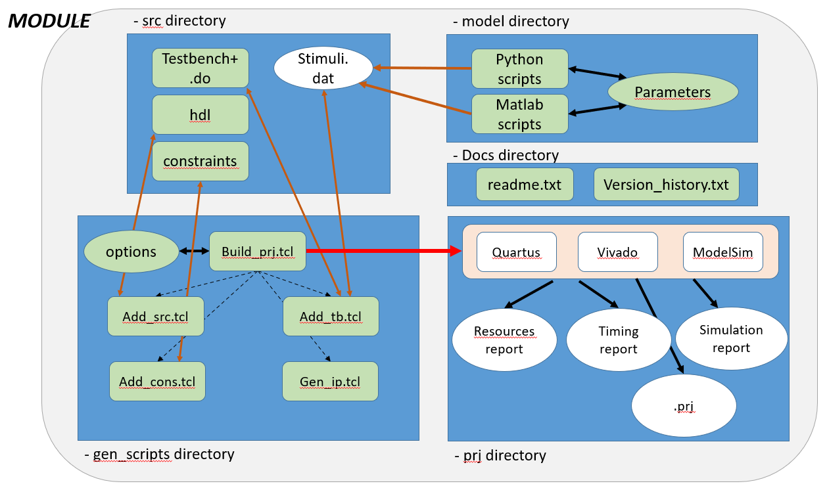
Scritps « module »

Slide 19
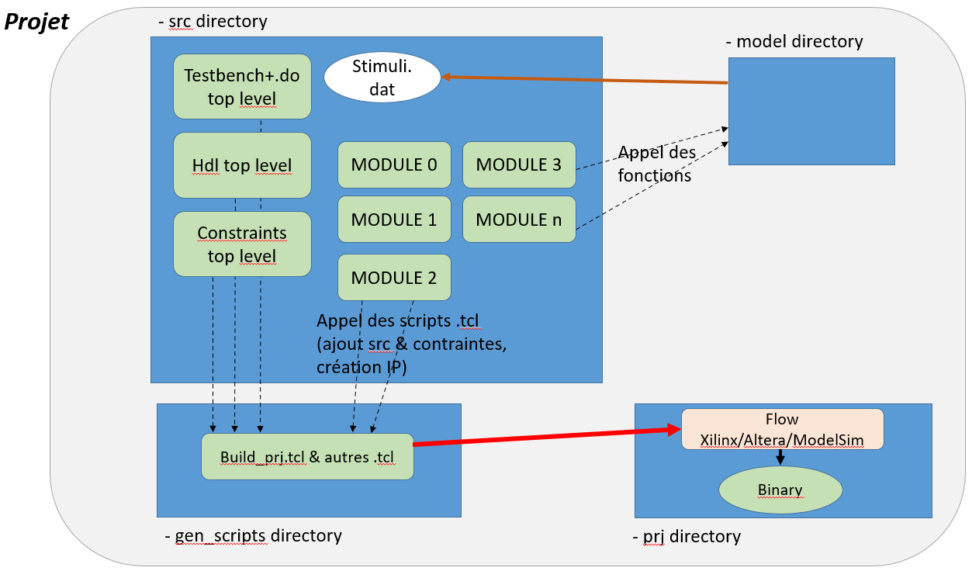
Scripts « projet »

Slide 20
Principe de module « autoporteur » et réutilisable sur d’autres projets
Pour chaque module unitaire:
- Un model facultatif (cas des IP de traitement du signal)
- Un testbench fonctionnel comprenant des ‘assert’
- Une déclaration de type objet du module, incluant ses fonctions de base (SPI_WRITE, JESD_INIT, etc…)
- Un test de non-reg basée sur ces fonctions de base.
- Un module unitaire ne doit pas dépendre d’un package de plus haut niveau.
Facilité d’intégration dans un design complet
Utilisation dans un block design
Maintenabilité, tests simples et dépendant

Slide 21
Thanks

